Slide 1
匿名函数

Slide 2
Lambda 表达式
C++11提供了对匿名函数的支持，称为Lambda函数（也叫Lambda表达式）。它是定义和使用匿名函数对象的一种简便的方式。
匿名函数是我们需要用到的一个函数，但是又不想去费力命名一个函数的场景。我们无需为每个值活每种类型单独编写函数，也不必把值保存再全局变量中。利用lambda表达式，可以编写内嵌的匿名函数，用来替换独立函数或者函数对象，并且使代码更可读。

Slide 3
Lambda表达式的结构
通常情况下，lambda表达式的结构如下
  [捕获列表] (参数列表) mutable() 异常属性 ->返回类型{//函数体}
  1. 捕获列表：指明定义环境中哪些变量能被用在lambda表达式内部，以及这些变量的访问形式是拷贝还是引用。
  2. 参数列表：一个可选的参数列表，指明lambda表达式所需的参数。
  3. 一个可选的mutable修饰符：指明改lambda表达式可能会修改它自身的状态。
  4. 一个可选的->形式的返回类型声明
  5. 一个函数体：指明要执行的代码
E.g.

Slide 4
Lambda表达式 参数捕获
Lambda表达式中，捕获列表（即表达式开始的[]内参数）相对来说，有比较多的地方需要注意和理解。
其捕获外部变量主要有一下形式：
  []: 默认不捕获任何变量；
  [=]： 默认以值捕获所有变量；
  [&]: 默认以引用捕获所有变量；
  [x]: 仅以值捕获变量x，其他变量不捕获；
  [&x]: 仅以引用捕获变量x，其他变量不捕获；
  [=,&x]: 默认以值捕获所有变量，但是以引用捕获变量x；
  [&,x]: 默认以引用捕获所有变量，但是以值捕获变量x；
  [this]: 通过引用捕获当前对象（复制指针）；
  [*this]: 通过传值的方式捕获当前对象；

Slide 5
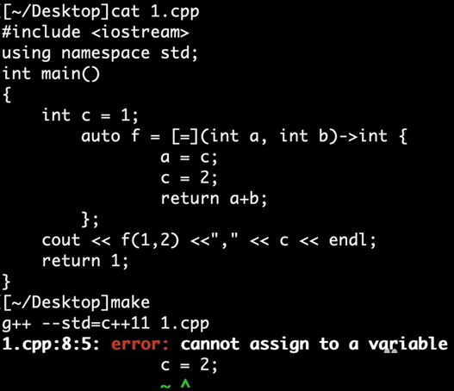
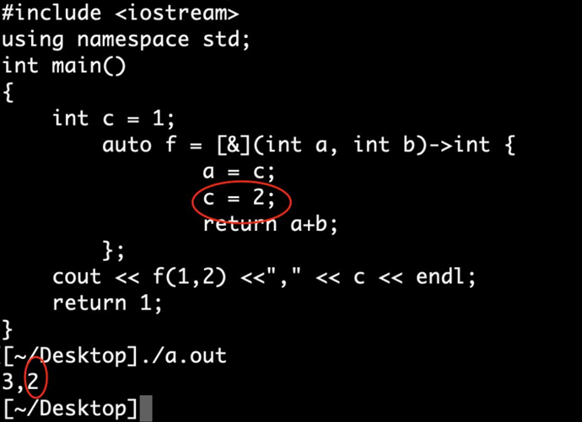
Lambda表达式 参数捕获
Examples：
  用值捕获外部变量时，lambda表达式内不可以对这个值进行赋值；
  用引用来捕获外部变量时，修改捕获的变量，会导致这个变量的值改变；

